Slide 1
3
COUNTER
TUJUAN :
Setelah mempelajari bab ini mahasiswa diharapkan mampu :
Menjelaskan prinsip dasar Counter
Membuat Counter dasar dengan prinsip sekuensial
Membedakan operasi dan karakteristik Counter Sinkron dan Asinkron
Menganalisa Counter melalui timing diagram
Membuat Counter Mod-N
Mendisain bermacam-macam aplikasi Counter menggunakan eksternal gate
Mengoperasikan IC Counter
Mengoperasikan Up-Down Counter

Slide 2
Counter :
Sebuah rangkaian sekuensial yang mengeluarkan urutan state-state tertentu,yang merupakan aplikasi dari pulsa-pulsa inputnya
Pulsa input dapat berupa pulsa clock atau pulsa yang dibangkitkan oleh sumber eksternal dan muncul pada interval waktu tertentu
Counter banyak digunakan pada peralatan yang berhubungan dengan teknologi digital, biasanya untuk menghitung jumlah kemunculan sebuah kejadian/event atau untuk menghitung pembangkit waktu
Counter yang mengeluarkan urutan biner dinamakan Biner Counter
Sebuah n-bit binary counter terdiri dari n buah flip-flop, dapat menghitung dari 0 sampai 2n - 1

Slide 3
Operasi Counting
2² | 2¹ | 2⁰
Q₂ | Q₁ | Q₀ | COMMENT
0 | 0 | 0 | Belum ada pulsa
0 | 0 | 1 | Setelah pulsa #1
0 | 1 | 0 | Setelah pulsa # 2
0 | 1 | 1 | Setelah pulsa # 3
1 | 0 | 0 | Setelah pulsa # 4
1 | 0 | 1 | Setelah pulsa # 5
1 | 1 | 0 | Setelah pulsa # 6
1 | 1 | 1 | Setelah pulsa # 7
0 | 0 | 0 | Setelah pulsa # 8 recycle ke 000
0 | 0 | 1 | Setelah pulsa # 9
0 | 1 | 0 | Setelah pulsa # 10
0 | 1 | 1 | Setelah pulsa # 11
Pulsa clock
1
2
3
4
5
6
7
8
9
10
11
Q₀
Q₁
Q₂

Slide 4
Counter dari Rangkaian Sekuensial
000
001
PRESENT STATE |  |  | NEXT STATE |  |  | INPUT FLIP-FLOP
A₂ | A₁ | A₀ | A₂ | A₁ | A₀ | TA₂ | TA₁ | TA₀
0 | 0 | 0 | 0 | 0 | 1 | 0 | 0 | 1
0 | 0 | 1 | 0 | 1 | 0 | 0 | 1 | 1
0 | 1 | 0 | 0 | 1 | 1 | 0 | 0 | 1
0 | 1 | 1 | 1 | 0 | 0 | 1 | 1 | 1
1 | 0 | 0 | 1 | 0 | 1 | 0 | 0 | 1
1 | 0 | 1 | 1 | 1 | 0 | 0 | 1 | 1
1 | 1 | 0 | 1 | 1 | 1 | 0 | 0 | 1
1 | 1 | 1 | 0 | 0 | 0 | 1 | 1 | 1
111
010
110
011
101
100
Diagram State
3-bit Binary Counter
Tabel Eksitasi
3-bit Binari Counter

Slide 5
COUNTER SYNKRON & ASYNKRON
Ada dua jenis counter yaitu :
Asyncronous counter
Syncronous counter
Asyncronous couter disebut ripple trough counter/serial counter,karena output masing-masing flip-flop yang digunakan akan bergulingan(berubah kondisi dari 0 ke 1 atau sebaliknya)secara berurutan.Hal ini karena flip-flop yang paling ujung saja yang dikendalikan sinyal clock,sedangkan sinyal lainnya diambil dari masing-masing flip-flop sebelunmnya.
Syncronous counter,output flip-flop yang digunakan bergulingan secara serempak.Hal ini disebabkan karena masing-masing flip-flop tersebut dikendalikan secara serempak oleh satu sinyal clock.Oleh sebab itu syncronous counter disebut pararel counter

Slide 6
Asyncronous Counter
QD(MSB)
QA(LSB)
QB
QC
A
B
C
D
Clock
Syncronous Counter
Clock
QA
QB
QC
QD
A
B
C
D

Slide 7



ASYNCRONOUS COUNTER (RIPPLE COUNTER)
Ripple Counter = Asynchronous Counter
Counter terdiri dari beberapa Flip-Flop pada bit di-cascadekan.
Pada Ripple Counter, output dari Flip-Flop pada bit dengan level yang lebih rendah menjadi input dari Fip-Flop pada bit berlevel lebih tinggi.
Dengan kata lain, input clock dari masing-masing Flip-Flop berasal dari output Flip-flop yang lain.
I
Q
I
J
Q
I
J
Q
J
Clock input
I
K
Q
I
K
Q
I
K
Q
3-bit binary Ripple Counter

Slide 8






ulsa
Clock 1 2 3 4 5 6 7 8 9 10
`
000 001 010 011 100 101 110 111 000 001 010
0 1 2 3 4 5 6 7 0 1 2
Timing diagram dari 3-bit binary Ripple Counter
1 2 3 4 5
Pulsa
Clock
Delay Propagasi pada Ripple Counter

Slide 9
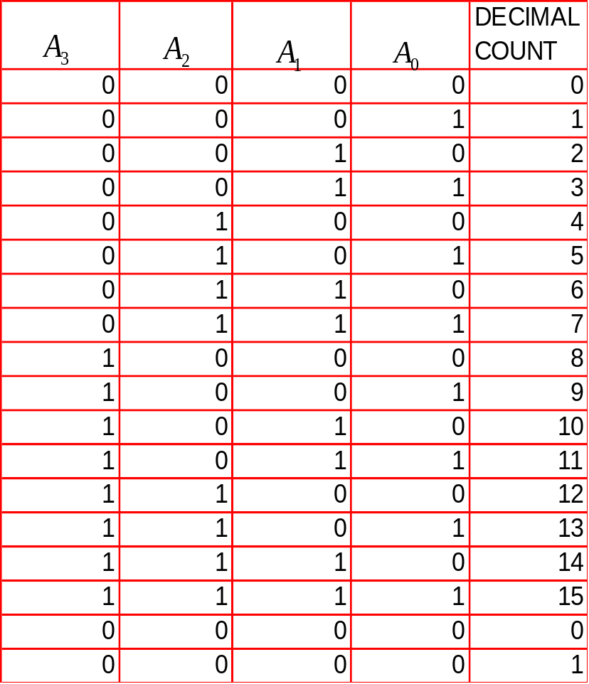


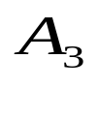
Counter Modulo N
MOD bilangan
Dimana: N= jumlah Flip-Flop
= jumlah bit input
Contoh:
Counter MOD 8 ada 3flip-flop
Counter MOD 16 ada 4 flip-flop
I
J
Q
I
J
Q
I
J
Q
I
J
Q
Clock
input
I
K
Q
I
K
Q
I
K
Q
I
K
Q
Binary Ripple Counter MOD 16

Slide 10
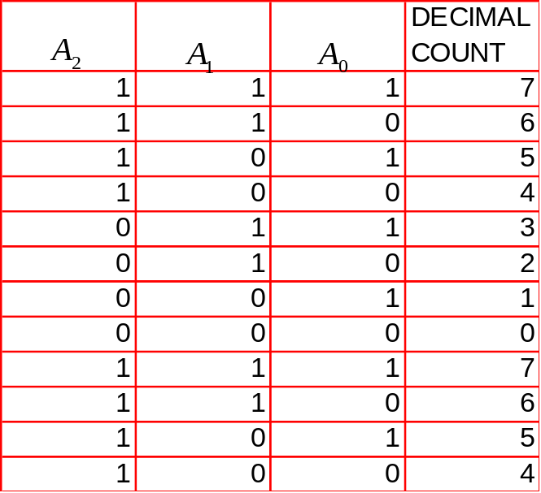
Down Counter
I
J
Q
I
J
Q
I
J
Q
Clock
input
I
K
Q
I
K
Q
I
K
Q
Binary Ripple Downn Counter MOD 8
Pulsa
Clock
1 2 3 4 5 6 7 8 9 10
111 110 101 100 011 010 001 000 111 110 101
7 6 5 4 3 2 1 0 7 6 5

Slide 11
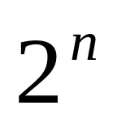
MOD Bilangan <
Contoh:
Counter MOD menggunakan 3 FF
Counter MOD menggunakan 4 FF
menggunakan tambahan gerbang-gerbang eksternal
Cara 1: Mode Toggle
Buat input-input j dan k setiap flip-flop bernilai 1
Gunakan tabel kebenaran untuk menentukan hitungannya.
Jika counter mencapai nilai bilangan, harus di-reset ke nilai 0
Dengan gerbang-gerbang logika, masukkan input dari flip-flop yang bersesuaian ke input Clear (RD) dari seluruh FF.
Jika perlu, dapat ditambahkan rangkaian pemilih.

Slide 12
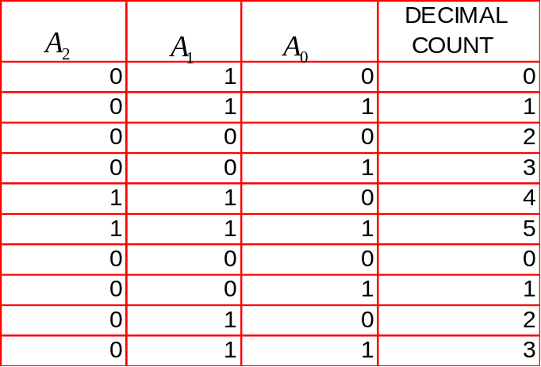
Contoh:
Desain Binary Up Counter MOD 6
Pada hitungan 6 (110),counter kembali reset menjadi 0 (000).
Ada kondisi dimana A2 = A1=1 berubah menjadi A2 = 0 dan A1 = 0
Agar A2 dan A1 bersama-sama mencapai nilai 0,maka harus di-NAND kan, dan hasilnya diberikan kepada input Clear dari seluruh Flip-Flop.
I
I
I
I
J
Q
I
J
Q
I
J
Q
Clock
input
I
K
Q
I
K
Q
I
K
Q

Slide 13
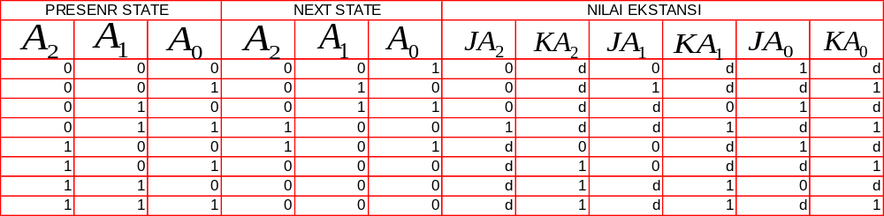
Cara 2: Metode Sintesa Rangkaian
1). Buat Tabel PS-NS dan Tabel eksitasi dari FF yang dipakai
2). Gunakan langkah-langkah dalam sintesa rangkaian untuk mendapatkan input-input masing-masing Flip-Flop
Contoh:
Desain Binary Up Counter MOD 6

Slide 14
A1A0
A1A0
A2 | 00 | 01 | 11 | 10
0 | 0 | 0 | 1 | 0
1 | d | d | d | d
A2 | 00 | 01 | 11 | 10
0 | d | d | d | d
1 | 0 | 1 | 1 | 1
KA2 = A1+A0
JA2 = A1A0
A1A0
A1A0
A2 | 00 | 01 | 11 | 10
0 | 0 | 1 | d | d
1 | 0 | 0 | d | d
A2 | 00 | 01 | 11 | 10
0 | 0 | d | 1 | 0
1 | d | d | 1 | 1
JA1 = A’2A0
KA1 = A2+A1
A1A0
A1A0
A2 | 00 | 01 | 11 | 10
0 | 1 | d | d | 1
1 | 1 | d | d | 0
A2 | 00 | 01 | 11 | 10
0 | d | 1 | 1 | d
1 | d | 1 | 1 | d
JA0 = A’1+A’2
KA0 = 1
K-Map untuk mendapatkan rangkaian Binary Up Conter MOD-6

Slide 15
A0
A1
A2
J
Q
J
Q
2
J
Q
Cp
>
0
>
1
>
1
K
Q’
K
Q’
K
Q’
0
Up Counter MOD-6 (dengan metode sintesa rangk. Sekuensial)
Cp
A0
A1
A2
0
1
2
3
4
5
0
1
2
3

Slide 16
UP counter (penyacah maju tak sinkron)
Qb
Qc
Qd(MSB)
Qb(SB)
J
J
J
J
clock
A
B
C
D
k
k
k
k
1
UP Counter – 4 Bit

Slide 17
1
2
3
4
5
6
7
8
9
10
11
12
13
14
0
QA
1
0
1
QB
0
1
1
QC
0
0
0
QD
0
0
0

Slide 18
Qa = ½ frekuensi sinyal clock
Qb = ½ frekuensi Qa = ¼ frekuensi sinyal clock
Qc = ½ frekuensi Qb = 1/8 frekuensi sinyal clock
Qd = ½ frekuensi Qc = 1/16 frekuensi sinyal clock
CARA KERJA :
1.Output flip-flop(Qa)akan berguling setiap pulsa clock
(0 ke 1 atau 1 ke 0)
2.Output flip-flop yang lain akan bergulingan bila output flip-flop sebelumnya berganti kondisi dari 1 ke 0

Slide 19

PENYACAH 8421 BCD (DECADE COUNTER)
Penyacah 8421 BCD sering juga disebut decade counter
yaitu penyacah yang akan menghasilkan bilangan sandi-
gD
gA
gB
gC
clock
J
J
J
J
A
B
C
D
K
K
K
K
Reset/clear
8421 BCD dari bilangan desimal :0,1,2,…9

Slide 20
* Tabel kebenaran decade counter *
clock | gD | gC | gB | gA
0 1 2 3 4 5 6 7 8 9 10 | 0 0 0 0 0 0 0 0 1 1 0 | 0 0 0 0 1 1 1 1 0 0 0 | 0 0 1 1 0 0 1 1 0 0 0 | 0 1 0 1 0 1 0 1 0 1 0
Pada saat hitungan akan menuju 1010 maka counter akan menghitung
:0000 lagi karena output gB = 1 dan gD=1 sehingga output NAND GATE
Akan = “0” sehingga akan mereset counter menjadi : 0000

Slide 21
Tabel kebenaran up counter-4 bit
clock | Gd | Gc | gb | ga
0 1 2 3 4 5 6 7 8 9 10 11 12 13 14 15 16 | 0 0 0 0 0 0 0 0 1 1 1 1 1 1 1 1 0 | 0 0 0 0 1 1 1 1 0 0 0 0 1 1 1 1 0 | 0 0 1 1 0 0 1 1 0 0 1 1 0 0 1 1 0 | 0 1 0 1 0 1 0 1 0 1 0 1 0 1 0 1 0

Slide 22
Sebelum sinyal clock dijalankan, pertama kali masing-masing
Flip-fliop di reset : 0000 .
Setelah sinyal clock dijalankan, pulsa pertama manyebabkan
gA berguling dari “0” ke “1” sehingga rangkaian tersebut mulai
menghitung : 0000
Pulsa clock kedua menyebabkan gA berguling dari “1” ke “0”
sehingga gB akan berguling dari “0” ke “1” dan hitungan menjadi
0010 dan seterusnya

Slide 23
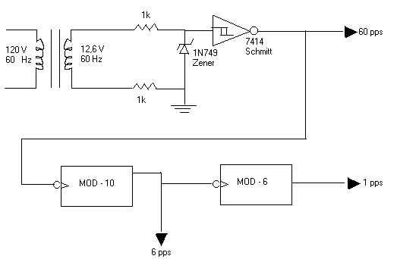
Aplikasi Ripple Counter
Rangkaian Pembagi Frekuensi
MOD – 8
Counter
(Divide-by-8)
Clock in (f=24 khz)
Output (f=3 khz)
2. Rangkaian pembangkit pulsa

Slide 24
2. Divide-by-12/Divide-by-ripple Counter (7492)
Cp1
Cp0
Clock
input
Cp1
CP0
1
7492
14
1
7492
14
NC
NC
NC
NC
2
13
Q0
(=f in)
NC
2
13
NC
3
12
3
12
Q0
NC
4
11
Q1
NC
4
11
Q1
Vcc
GND
+5v
Vcc
GND
5
10
5
10
MR1
6
9
Q2
MR1
6
9
Q2
F out
MR2
7
8
Q3
MR2
7
8
Q3
Konfigurasi pin 7492
7492 sebagai pembagi frekuensi
3. Devide-by-16/Devide-by-Ripple Counter (7493)
Clock
input
Cp1
7493
Cp0
Cp1
7493
Cp0
MR1
1
14
Q2
1
14
NC
2
13
NC
MR1
2
13
MR2
Q0
Q3
MR2
Q0
3
12
3
12
NC
4
11
Q3
NC
4
11
Q3
GND
+5V
Vcc
GND
Vcc
5
10
5
10
NC
6
9
Q1
NC
6
9
Q1
NC
7
8
Q2
NC
7
8
Q2
Konfigurasi pin 7493
7493 sebagai MOD 12

Slide 25
IC Ripple Counter
1. Decaade/BCD Counter (7490)
Cp1
Cp0
Cp1
Cp0
Clock
input
1
7490
14
1
7490
14
MR1
NC
MR1
NC
2
13
2
13
MR2
Q0
MR2
Q0
output
3
12
3
12
NC
Q3
NC
Q3
4
11
+5V
4
11
Vcc
GND
Vcc
GND
5
10
5
10
MS1
Q1
MS1
Q1
6
9
6
9
MS2
Q2
Q2
7
8
MS2
7
8
Konfigurasi pin 7490
7490 sebagai MOD 2
Clock
input
Cp1
7490
Cp0
Cp1
7490
Cp0
Clock
input
1
14
1
14
MR1
NC
MR1
NC
2
13
2
13
MR2
Q0
MR2
Q0
3
12
3
12
NC
Q3
NC
Q3
4
11
+5V
4
11
+ 5V
Vcc
GND
Vcc
GND
5
10
5
10
output
MS1
Q1
Out
put
MS1
Q1
6
9
6
9
MS2
Q2
MS2
Q2
7
8
7
8
7490 sebagai MOD 5
7490 sebagai MOD 10
Elka-digit2

Slide 26
Presettable Ripple Counter
Counter dimana proses penghitungannya dapat dimulai dari sembarang bilangan (untuk Up Counter tidak harus dari 0000,dan untuk Down Counter tidak harus dari 111)
Operasi Presetting –nya dinamakan Parallel Load ,dimana input – input asinkronnya di aktifkan
Contoh :
Disain Down counter yang dapat menghitung dalam urutan
6-5-4-3-2-6-5-4-3-2-6-5-dst
1
1
Q
J
J
Q
J
Q
Cp
K
Q
K
Q
K
Q
A1
A1
A2
A2
1
A0
Preset
+ 5V

Slide 27
SYNCHRONOUS COUNTER
Synchronous counter = Parallel Counter
✶ Counter terdiri dari beberapa Flip-Flop yang saling di-cascadekan
✶ Pada Counter Sinkron, seluruh FF yang di-cascadekan di trigger
Bersama-sama(paralel) oleh sebuah sumber clock.
✶ Pada Counter Sinkron, delay propagasi dapat dihindari, karena input-
Input clock dari seluruh FF diberi sumber yang sama.

Slide 28
1 2 3 4 5 6 7 8 9 10 11 12 13 14 15 16
Pulsa
clock
A0
A1
A2
A3
0000 0001 0010 0011 0100 0101 0110 0111 1000 1001 1010 1011 1100 1101 1110 1111
0 1 2 3 4 5 6 7 8 9 10 11 12 13 14 15
Timing diagram dari 4- bit binary Synchronous Counter
1
J Q
K Q
J Q
K Q
J Q
K Q
J Q
K Q
A0
A1
A2
A3
Clock
input
Rangkaian 4- bit binary Synchronous Counter

Slide 29
Synchronous Down Counter
Pulsa
clock
1 2 3 4 5 6 7 8 9 10 11
A0
A1
A2
110 101 100 011 010 001 000 111 110 101
7 6 5 4 3 2 1 0 7 6 5
Timing diagram dari 3-bit binary Synchronous Down Counter
1
J Q
K Q
J Q
K Q
J Q
K Q
A0 A1 A2
Clock
Input
Rangkaian 3-bit binary Synchronous Down Counter

Slide 30
Synchronous Up Down Counter
UP
DOWN
Pulsa
clock
1 2 3 4 5 6 7 8 9 10 11
A0
A1
A2
000 001 010 011 100 101 100 011 010 001 000
0 1 2 3 4 5 4 3 2 1 0
J Q
K Q
J Q
K Q
J Q
K Q
A0
A1
A0
A0
A2
Clock
input
up/down
Rangkaian 3-bit binary Synchronous Up/Down Counter

Slide 31
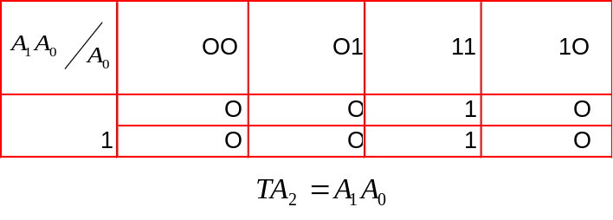
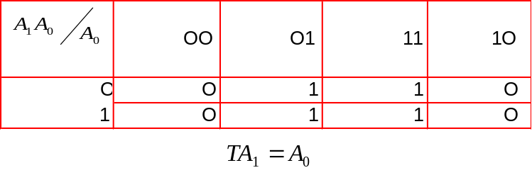
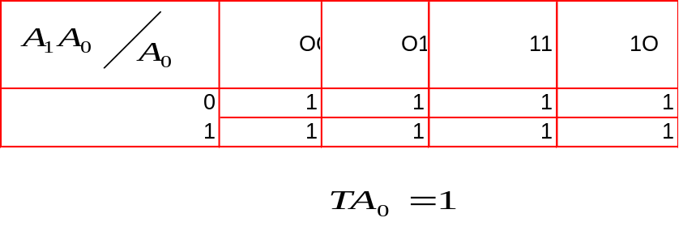
K-MAP untuk 3-bit binary Counter
Rangkaian 3-bit Binary Counter (dengan T-FF)
Q
Q
Q
T
T
T
Q
Q
Q
Pulsa Clock

Slide 32
SELF STOPPING RIPPLE COUNTER
(COUNTER YANG DAPAT MENGHITUNG SECARA OTOMATIS)
QA QB QC
j A k
j B k
j C k
j D K
Self stopping ripple counter
Rangkaian diatas akan berhenti secara otomatis pada hitungan ke sepuluh : 1010. hal itu dapat terjadi karena pada hitungan tersebut (pulsa clock KI-10) QD dan QB sama sama bernilai logika “1”, shg output pintu NAND adalah “0”. Logika “0” tersebut masuk sebagai input j-k flip-flop yang pertama akibatnya maka QA tetap pada kondisi semula (tidak berguling).

Slide 33
DOWN COUNTER (PENYACAH MUNDUR TIDAK SINKRON)
QA QB QC QD
clock
“I”
Rangkaian sama dengan up counter hanya yang di pakai unit input clock bagi flip-flop kedua dan seterusnya adalah yang Q
        Clock QD QC QB QA
        0 1 1 1 1
        1 1 1 1 0
        2 1 1 0 1
        3 1 1 0 0
        4 1 0 1 1
        5 1 0 1 0
        6 1 0 0 1
        7 1 0 0 0
        8 0 1 1 1
        15 0 0 0 0
        16 1 1 1 1
j A K Q
j B K Q
j C K Q
j D K Q

Slide 34
UP-DOWN COUNTER
Pengontrol Up-Down
Kontrol Up
Q 1
clock
Q
2
Kontrol Down
Bila dioperasikan sebagai Up counter maka rangkain tersebut akan melewatkan output Q sebagai sinyal clock flip-flop berikutnya.
Bila dioperasikan sebagai down counter yang dikuatkan adalah Q.

Slide 35
Up counter bekerja bila input kontrol Up = ‘1’ dan input kontrol Down = ‘0’.
Down counter bekerja bila input kontrol Up = ‘0’ dan input kontrol Down = ‘1’.
clock
“1”

Slide 36
*COUNTER SINKRON*
(PENYACAH SINKRON)
Penyacah sinkron responnya serempak dengan datangnya pulsa clock,sehingga cocok untuk dioperasikan dalam kecepatan tinggi atau frekuensi tinggi.
Untuk menunjang operasinya yang cepat,penyacah sinkron masih memerlukan gate-gate tambahan.
Tabel Kebenaran J – K Flip Flop
Dari Tabel Kebenaran diperoleh :
J | K | Q_{n}+1
0 0 1 1 | 0 1 0 1 | Q_{n} 0 1 Q_{n}
Q_{n} | Q_{n}+1 | J | K
0 0 1 1 | 0 1 0 1 | 0 1 X X | X X 1 0

Slide 37
Contoh
Rancang counter syncron MODULO-6
CLOCK | A | B | C
0 1 2 3 4 5 6 | 0 0 0 0 1 1 0 | 0 0 1 1 0 0 0 | 0 1 0 1 0 1 0

Slide 38
AB
AB
C
0 | 0 | X | X
0 | 1 | X | X
C
X | X | X | 0
X | X | X | 1
JA=BC
K_{A}=C
AB
AB
C
0 | X | X | 0
1 | X | X | 0
C
X | 0 | X | X
X | 1 | X | X
JB=AC
K_{B}=C

Slide 39
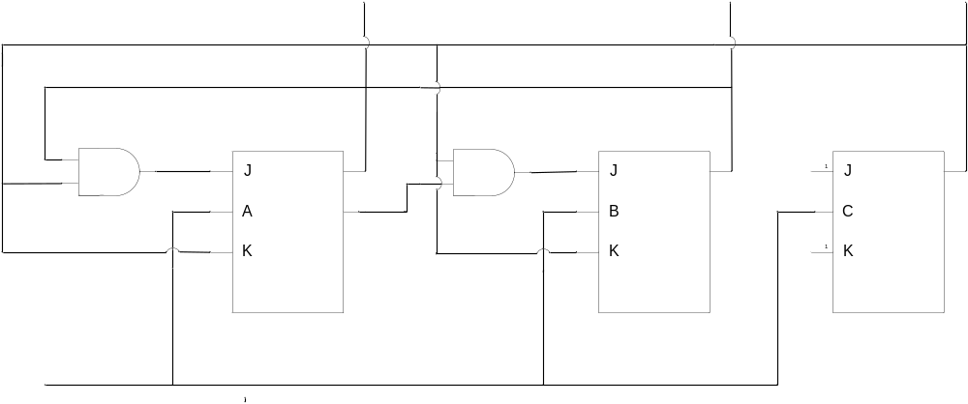
AB
AB
C
1 | 1 | X | 1
X | X | X | X
C
X | X | X | X
1 | 1 | X | 1
JC=1
K_{C}=1
Jadi Rangkaian :
QA
QB
QC
CLOCK

Slide 40
2. RANCANG COUNTER 2421 BCD
Sebagaimana telah diketahui, sandi 2421 BCD mengganti angka-angka desimal dari 0, 1, 2, …. 9
2 4 2 1
DESIMAL | CLOCK | A | B | C | D
0 1 2 3 4 11 12 13 14 15 | 0 1 2 3 4 5 6 7 8 9 | 0 0 0 0 0 1 1 1 1 1 | 0 0 0 0 1 0 1 1 1 1 | 0 0 1 1 0 1 0 0 1 1 | 0 1 0 1 0 1 0 1 0 1
0 0 0 0 0

Slide 41
AB
CD
0 | 1 | X | X
0 | X | X | X
0 | X | X | X
0 | X | X | X
jA = B
AB
CD
0 | X | X | X
0 | X | X | X
1 | X | X | 1
0 | X | X | X
jB = CD

Slide 42
AB
CD
0 | 1 | 0 | X
1 | X | 1 | X
X | X | X | X
X | X | X | X
jC = 0 + A B
AB
CD
jD = 1

Slide 43
AB
CD
X₀ | X₄ | X₁₂ | X₈
X₁ | X₅ | X₁₃ | X₉
X₃ | X₇ | X₁₅ | X₁₁
X₂ | X₆ | X₁₄ | X₁₀
kA = BCD
AB
CD
X | 1 | 0 | X
X | X | 0 | X
X | X | 1 | X
X | X | 0 | X
kB = A + CD

Slide 44
AB
CD
X | X | X | X
X | X | X | X
1 | X | 1 | 1
0 | X | 0 | X
kC = D
AB
CD
kD = 1

Slide 45
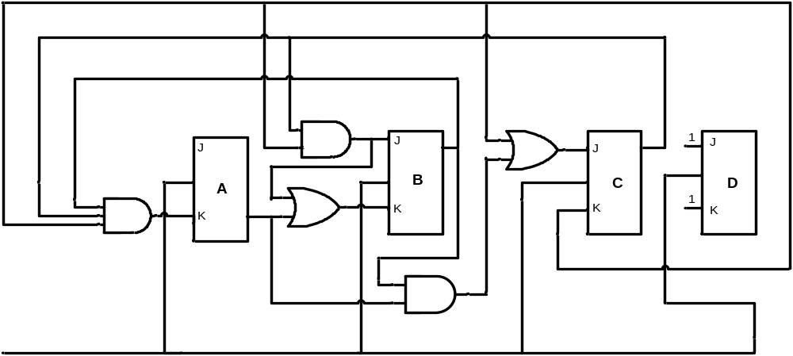
Jadi rangkaian counter sinkron 2421 :
Clock

Slide 46
APLIKASI COUNTER
1 pps
60 Hz
Pulsa
Shaper
CTR
DIV60
1 pps
60 pps
MOD-2
(1 FF)
BCD
Counter
MOD-6
Counter
BCD
Counter
MOD-6
Counter
BCD
Counter
Display
Display
Display
Display
Display
Display
Puluhan
0-1
Satuan
0-9
Puluhan
0-5
Satuan
0-9
Puluhan
0-5
Satuan
0-9
Bagian ”J A M”
Bagian “MENIT”
Bagian “DETIK”

Slide 47
Latihan Soal :
Dengan mengunakan metode Toggle, buatlah rangkaian dari ripple counter sebagai pembagi frekuinsi, dari frekuensi clock input 10 kHz menjadi 2 kHz.
Buatlah sebuah ripple down Counter MOD-7 yang dapat menghitung dengan urutan 10,9,8,7,6,5,4,10,9,8,7,…dst.
Dengan menggunakan metode sintesa rangkaian,selesaikan soal nomor 2.

Slide 48
4. Buat sebuah counter sinkron yang berfun gsi
sebagai stop watch (dengan hitungan
maksimum 99)
5. Disain sebuah Up/Down Counter MOD-16.
Lengkapi dengan Tabel Kebenaran.

